Slide 1

Rozszerzenie SystemU rezerwacji biletów kolejowych
Autorzy:
Adam Bajguz
Michał Kierzkowski

Slide 2
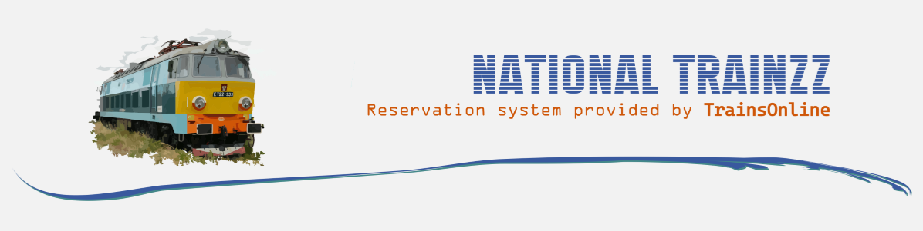
Temat
Celem projektu było rozszerzenie aplikacji TrainsOnline. Istniejący system pozwalał na przechowywanie bazy stacji kolejowych i tras, na jakich przemieszczają się pociągi, a także umożliwi zakup biletów na daną trasę oraz pobranie go w formacie PDF.
System rozszerzono o trzy funkcjonalności opierające się o nierelacyjnych baz danych:
logger pociągu (MongoDb),
analityka (MongoDb),
cache (baza klucz wartość)
2

Slide 3
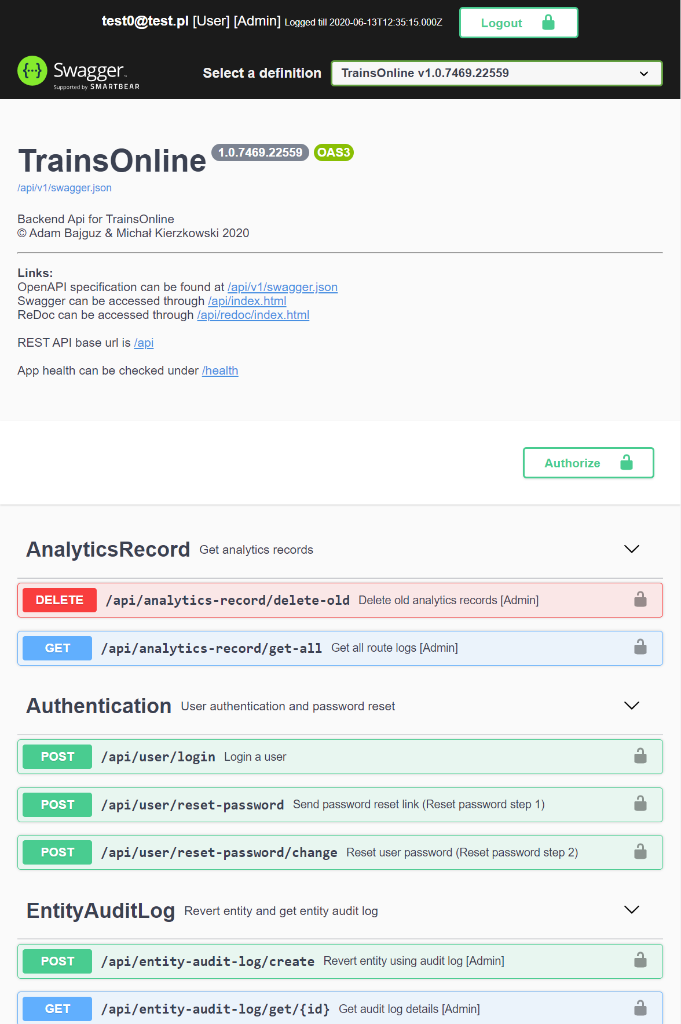
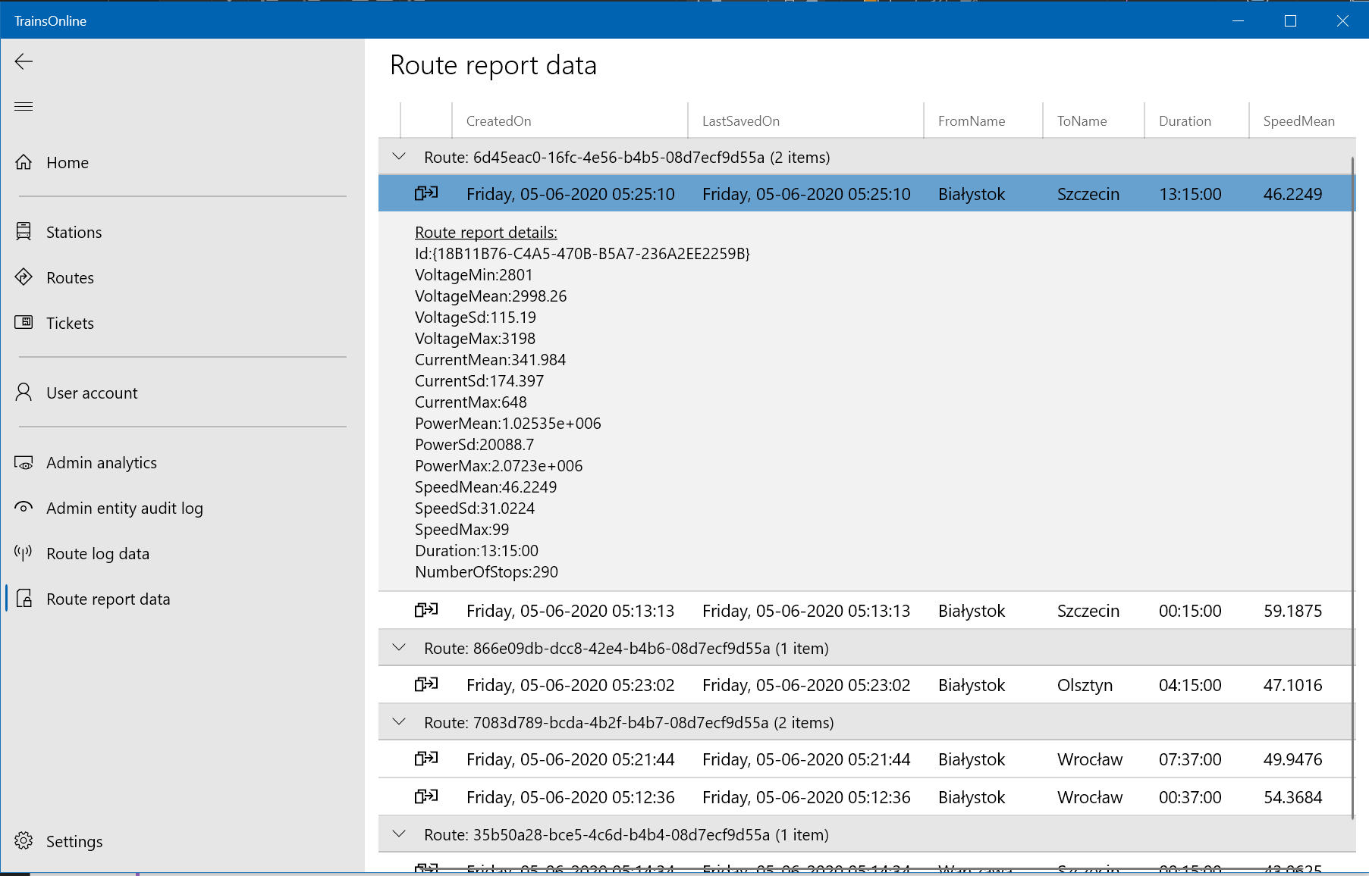

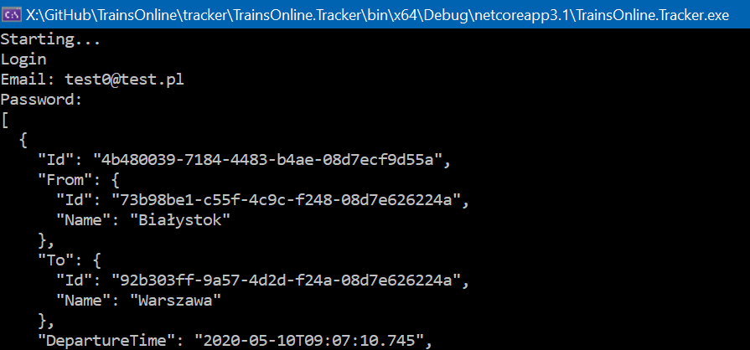
Jeden projekt i trzy aplikacje
TrainsOnline.Desktop
TrainsOnline
https://genericapi.francecentral.cloudapp.azure.com/api/index.html
TrainsOnline.Tracker
3

Slide 4


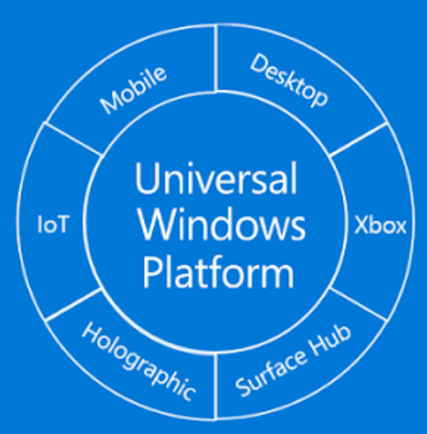


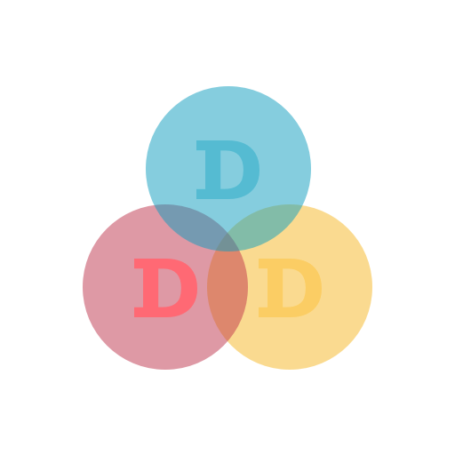












Technologie i bazy danych
Backend:
Frontend:
8.0
Backend - bazy:
MongoDB C#/.NET Driver
In-memory optionally distributed key-value Cache
(Microsoft.Extensions.Caching.Memory)

Slide 5
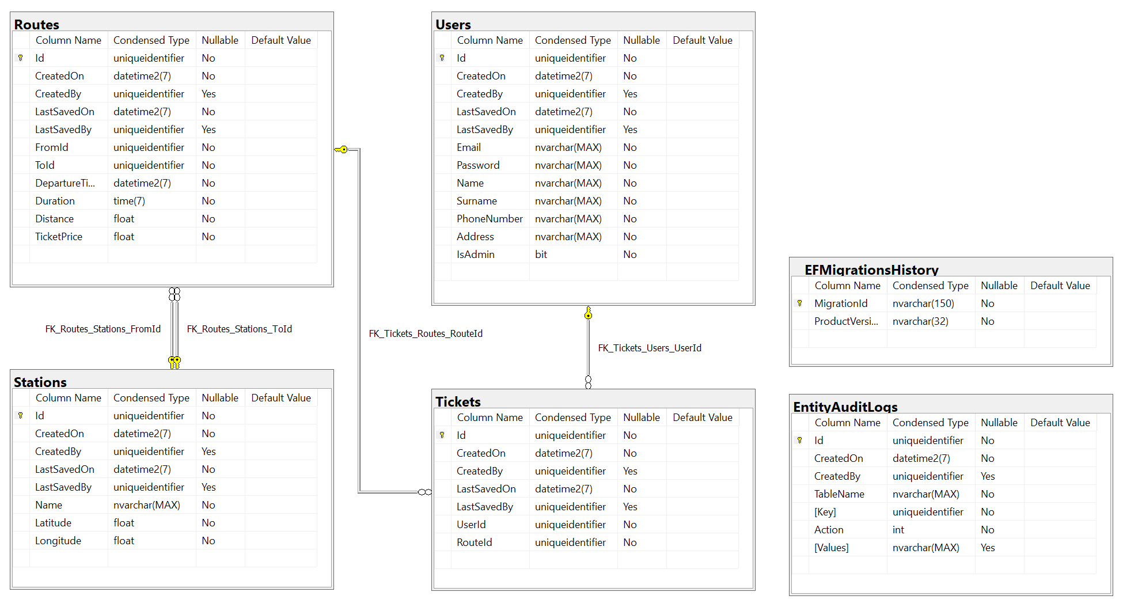
Baza SQL

Slide 6
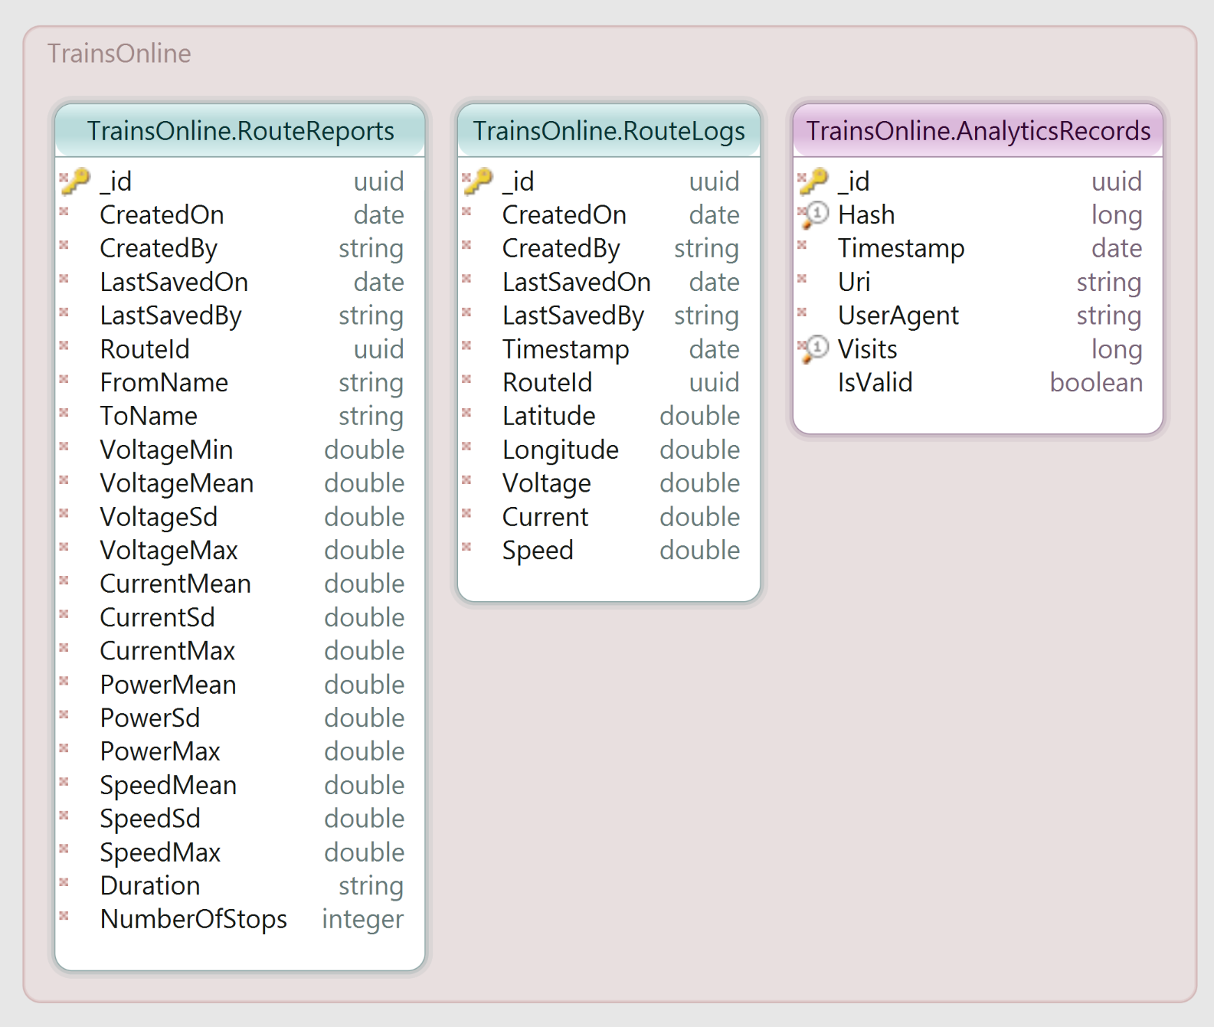
Baza NoSQL

Slide 7
Użytkownik końcowy
Użytkownikiem końcowym aplikacji mogą być przedsiębiorstwa zajmujące się transportem kolejowym i przewozem osób.
Aplikacja może posłużyć do zbierania danych z tras, celem ich późniejszej analizy, a także tworzenia dokumentacji końcowej dla przewoźników i podsumowywania działalności firmy w danych okrasach czasowych.
Dane mogą posłużyć także do optymalizacji tras oraz analizy sytuacji specjalnych np. zmiany napięcia w trakcji kolejowej i analizy przyczyny uszkodzeń taboru.
Aplikacja w przypadku właściwego wdrożenia na pociągach była by również używana przez maszynistów to kontroli sposobu prowadzenia pociągu, a także mogła by posłużyć jako system ostrzegania np. przed kolizja pociągów.

